Slide 1
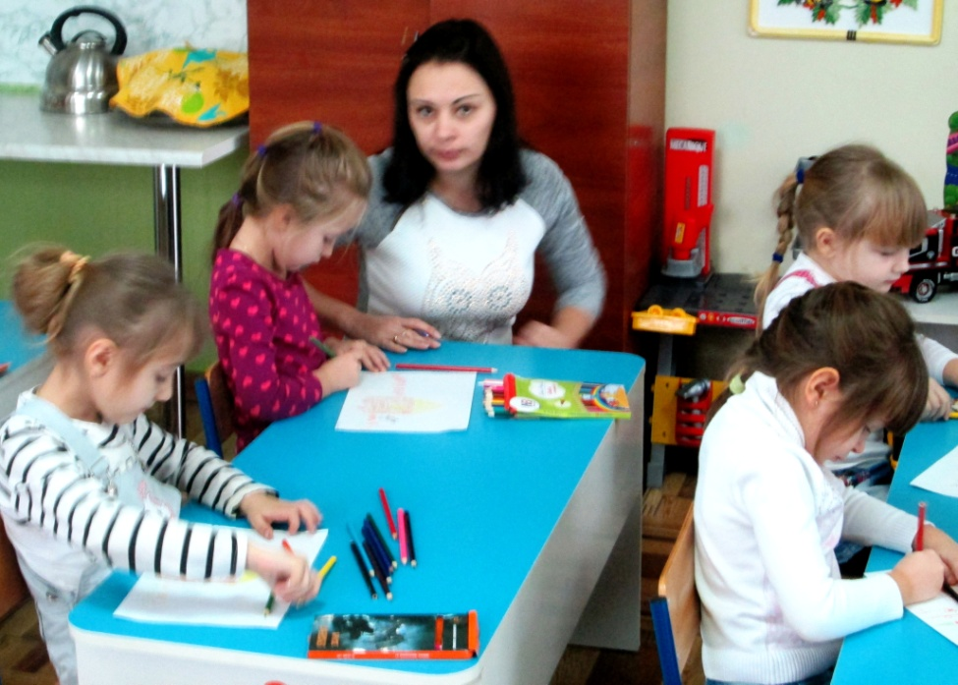
Использование в образовательном процессе инновационной технологии Петерсон и игр Воскобовича
Подготовила: Гутрова Елена Николаевна – воспитатель старшей группы ДОУ № 7 «ЧУДО – САД» г. Харцызска ДНР
Ноябрь2015г.

Slide 2
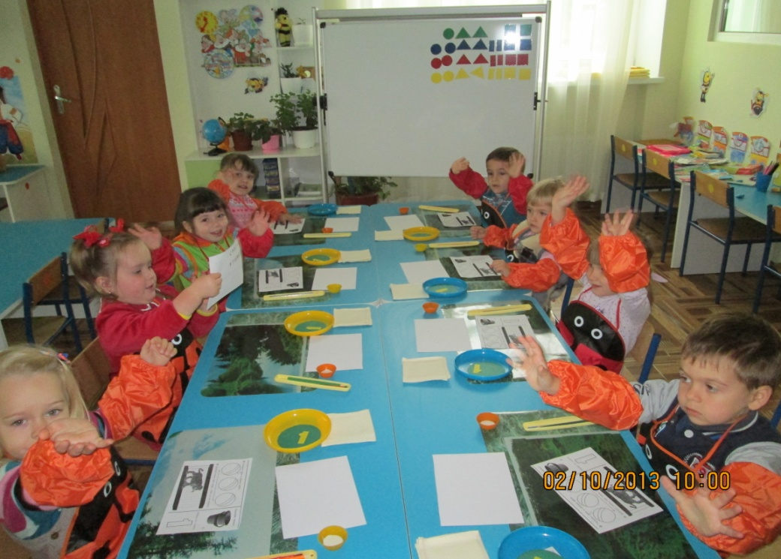
Работая по Типовой образовательной программе дошкольного образования «От рождения до школы», используя личностный подход к каждому ребенку, методы и приемы, описанные в программе, я пришла к выводу, что интеллектуально-познавательное развитие детей дошкольного возраста немыслимо без использования занимательных игр, задач, развлечений.
При этом роль несложного занимательного математического материала определяется с учётом возрастных возможностей детей и задач всестороннего развития и воспитания :
активизировать умственную
деятельность
заинтересовать математичес
ким материалом
увлекать и развлекать детей
развивать интеллект
расширять , углублять матема
тические представления
закреплять полученные зна
ния и умения
упражнять в применении их
в других видах деятельности , новой обстановке.

Slide 3
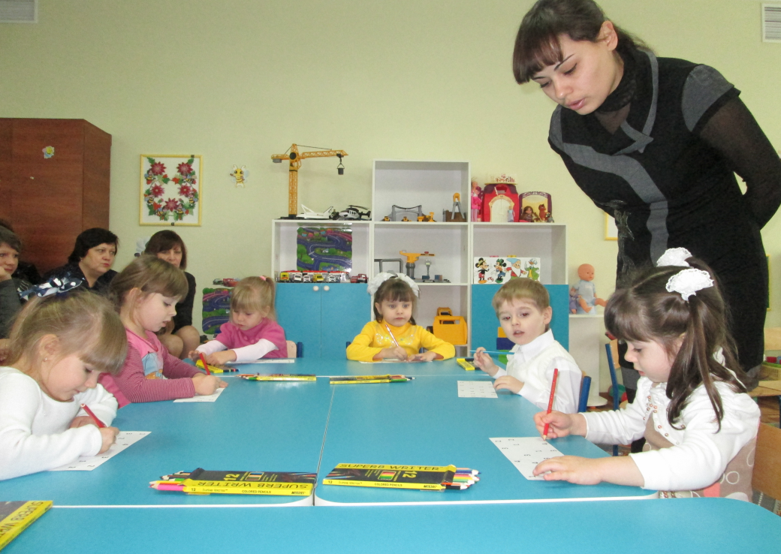
Рабочая программа по разделу «Формирование элементарных математических представлений» составлена в соответствии с ГОС ДО и Типовой образовательной программой дошкольного образования «От рождения до школы»
методические рекомендации по Типовой образовательной программе дошкольного образования «От рождения до школы»
Л.Г.Петерсон, Н.П.Холина «Раз- ступенька, два- ступенька» методические рекомендации, практический курс математики для дошкольников. М.: Баласс, 2004-2011
Л.Г.Петерсон, Н.П.Холина
«Игралочка» методические
рекомендации, практический
курс математики для
дошкольников. М.: Баласс,
2004-2011
Л.Г.Петерсон, Н.П.Холина
«Раз- ступенька,
два- ступенька» учебная тетрадь. М.: Баласс, 2004-2011

Slide 4
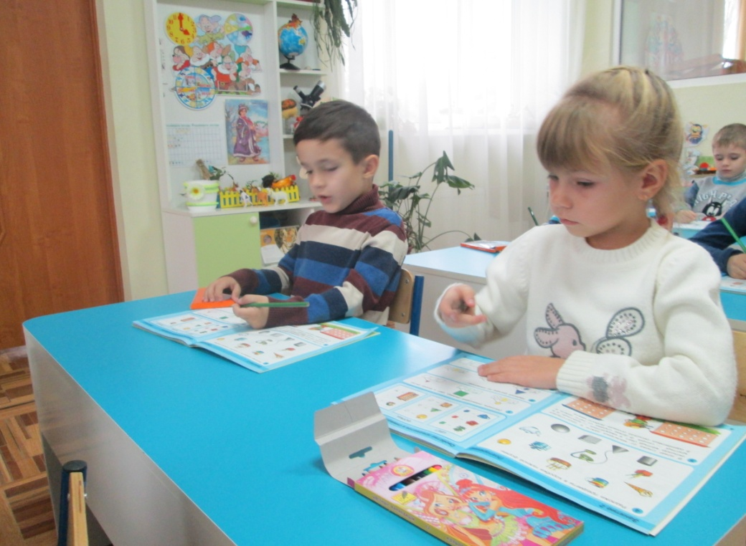
Рабочая программа по Формированию элементарных математических представлений направлена на достижение целей по формированию представлений, их упорядочивания, осмысления существующих закономерностей, связей и зависимостей в окружающем мире
В рабочей программе предусмотрено использование различных видов дидактических игр по Формированию элементарных математических представлений, а именно:
На целенаправленное развитие восприятия цвета;
На восприятие формы;
На восприятие параметров
величины;
На количество предметов;
На ориентировку в пространстве;
На развитие логического мышле
ния;
На классификацию предметов по
заданному признаку.

Slide 5
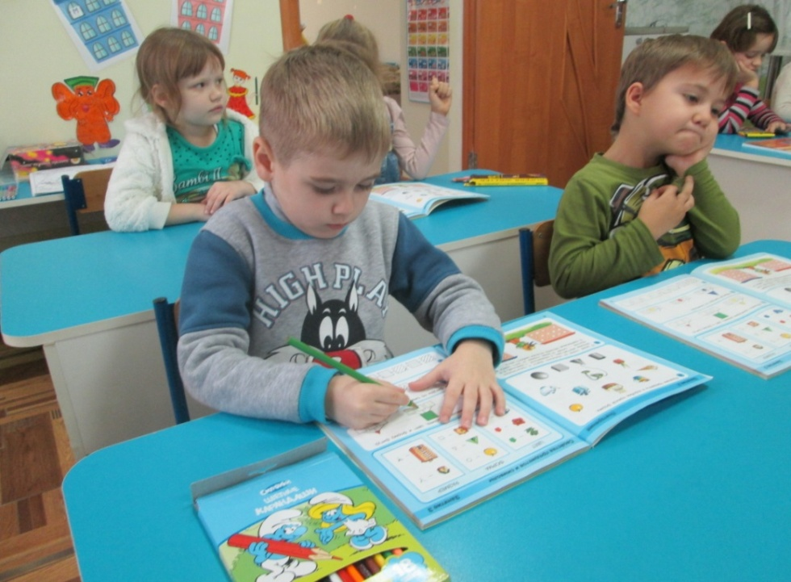
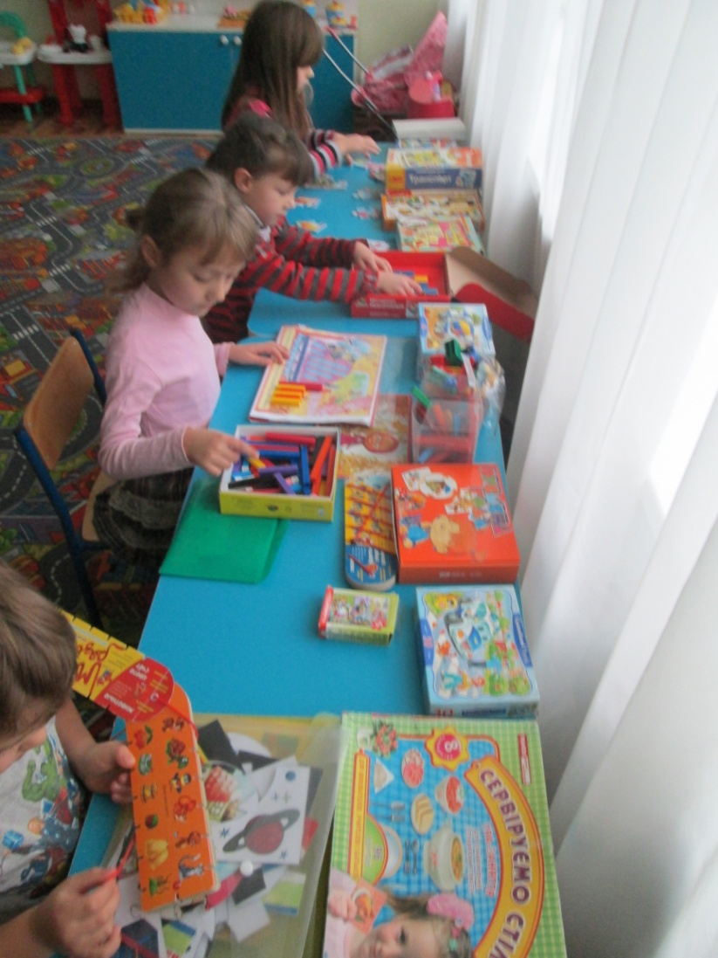
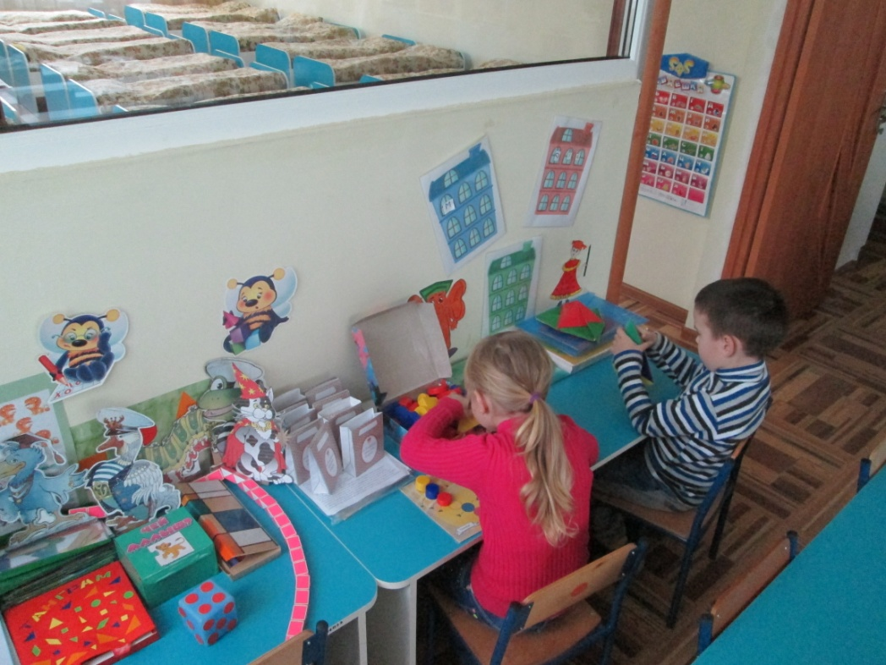

Slide 6
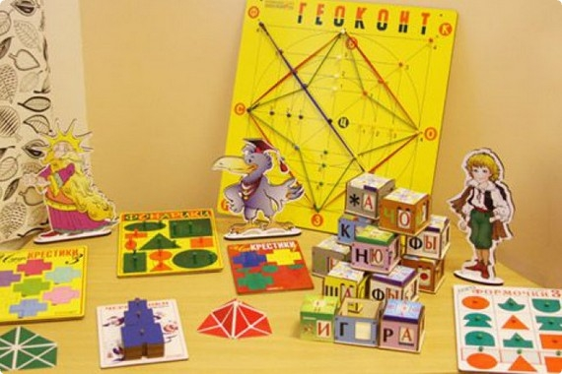
При подготовке к занятиям по методике Петерсон, познакомилась с играми российского инженера – физика Вячеслава Воскобовича.

Slide 7
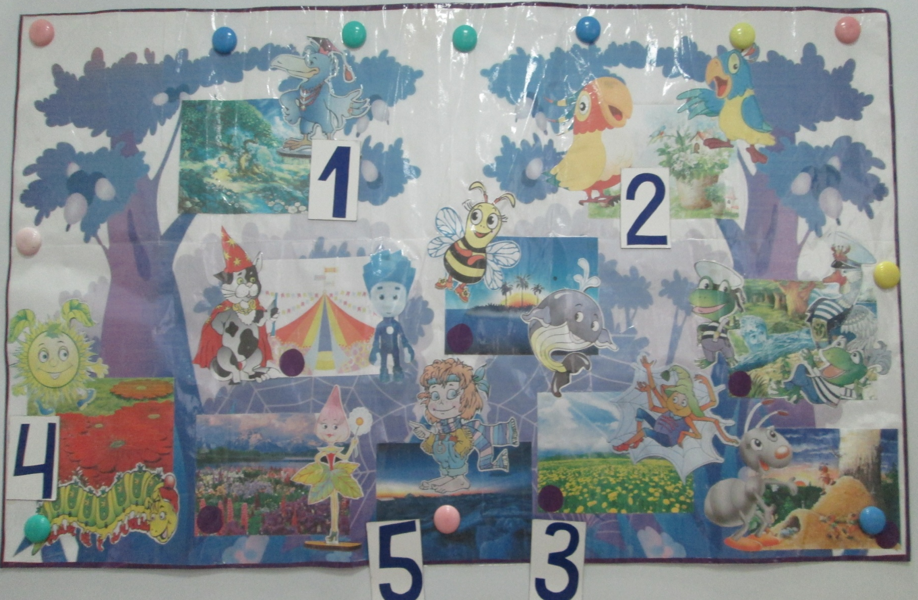
В творческой лаборатории наших педагогов мы решили модефицировать ряд развивающих игр в одну дидактическую
« Путешествие в фиолетовый лес».

Slide 8
Цель: активизировать интеллектуально-познавательное развитие детей дошкольного возраста.
Задачи:
-формировать элементарные математические
представления;
-развивать логическое мышление, познавательные
процессы, моторику;
-развивать эмоциональную отзывчивость через
«общение» с разнообразными сказочными
персонажами, «населяющими» лес;
-развивать познавательную активность,
любознательность через развивающие игры;
-актуализировать сенсорные анализаторы как
условие и основополагающую базу благоприятного
интеллектуального развития детей дошкольного
возраста.

Slide 9
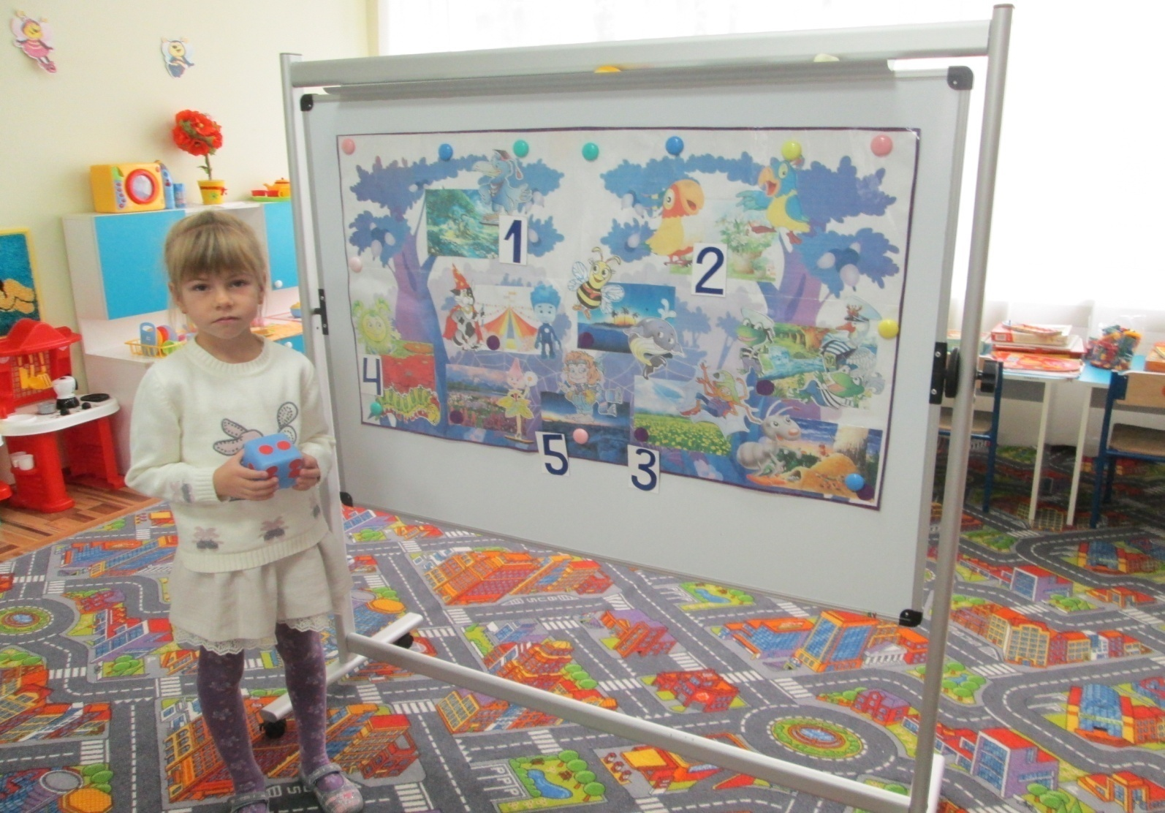
ПРАВИЛА ИГРЫ.
В Фиолетовом лесу выделяются различные игровые зоны со своим игровым персонажем, который задает детям ситуацию, требующую совместного решения.
С помощью кубика определяется игровая зона.
На каждой поляне выполняются соответствующие правила игры

Slide 10
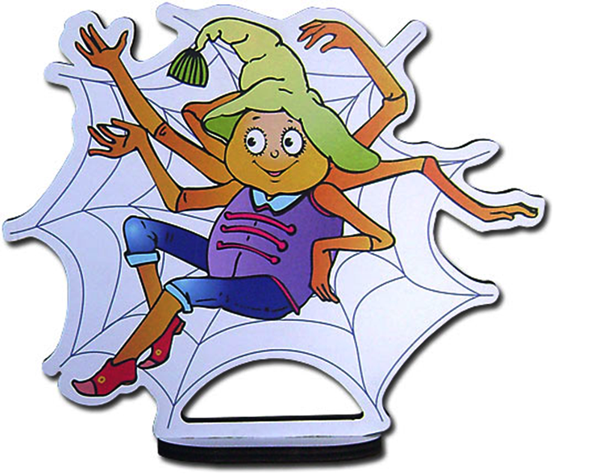
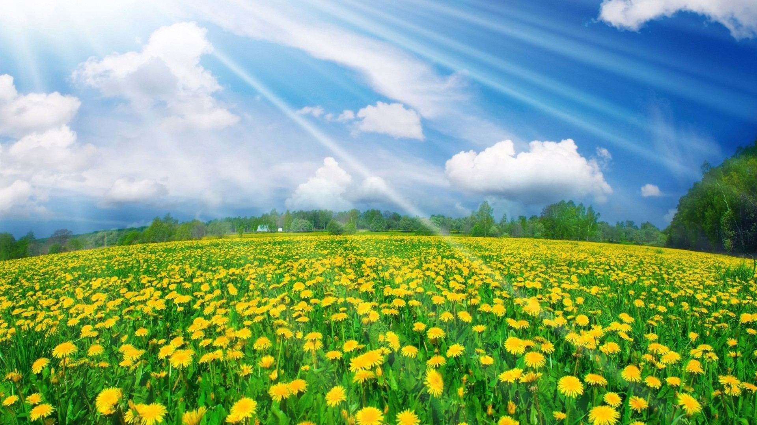
Одна из волшебных зон – это Чудесная поляна золотых плодов.
Главный герой здесь умудренный опытом паук Юк и его внучата паучата. Они учат детей играть в игру «Геоконт».

Slide 11
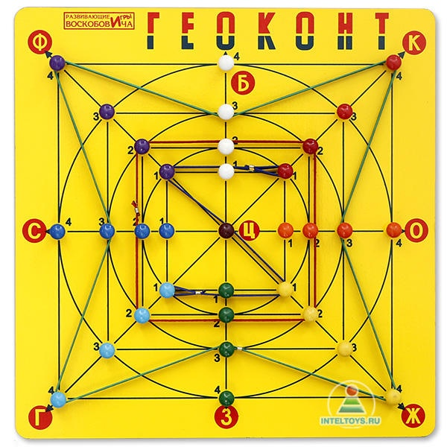
Цель: развитие конструктивных способностей детей.
С помощью данного планшета можно учить цифры, буквы, геометрические фигуры, «рисовать» различные предметы, узоры, стоить лабиринты, знакомиться с понятиями большой-маленький, научить ребенка ориентироваться в пространстве и выполнять задания по образцу и т.п.

Slide 12
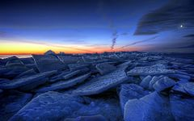
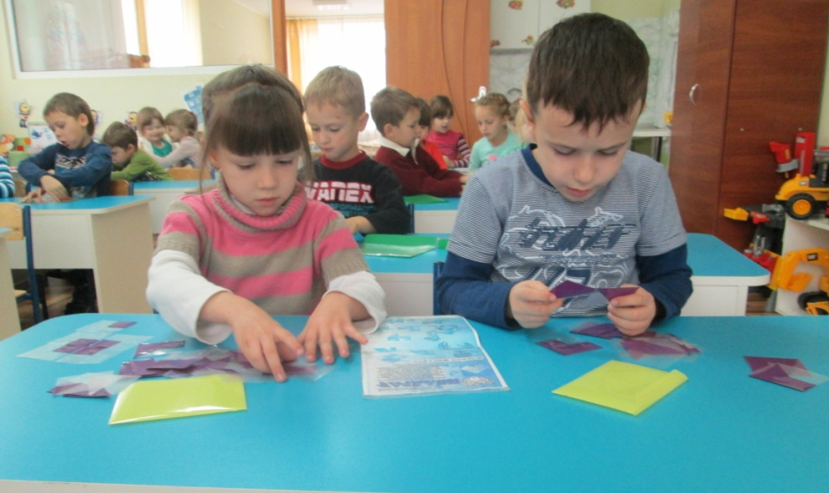
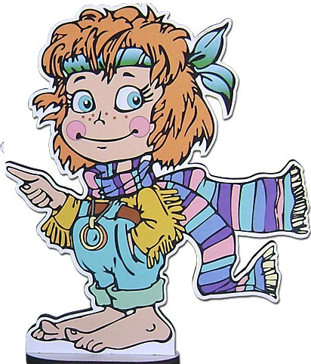
Следующая волшебная зона – Озеро Айс
Герой здесь – Главный Незримка Всюсь (хранитель озера). В этой развивающей области дети играют в «Нетающие льдинки озера Айс».

Slide 13
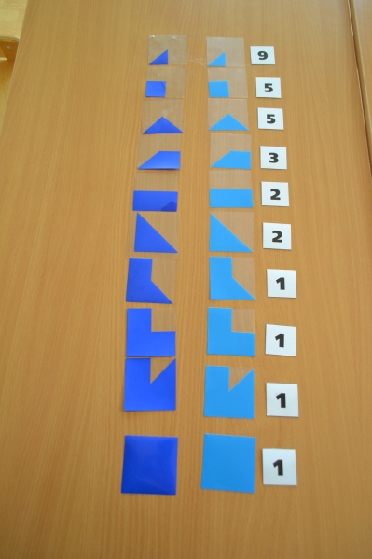
В результате этой игры дети закрепляют творческие умения и навыки по составлению фигуры из нескольких частей.
Такую игру легко сделать самому. Вам понадобится
папка для файлов, 12 см самоклейки, ножницы или канцелярский нож. Размечаем верхнюю прозрачную часть папки на квадраты 6х6 см и разрезаем их. Квадратов должно получиться 30 штук. Из самоклейки нужные фигуры и наклеиваем их на квадраты соответственно рисунку.

Slide 14
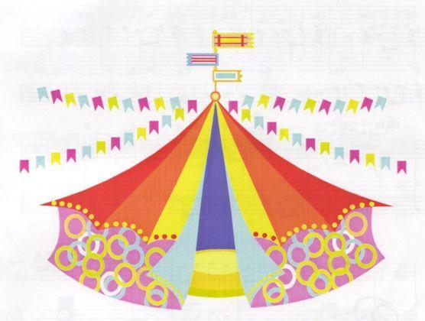
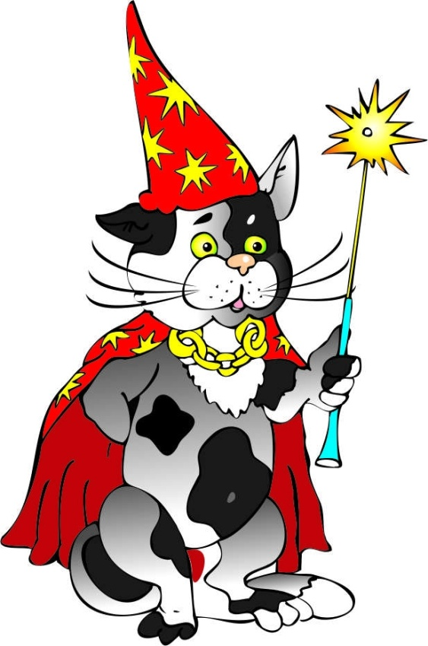
Следующая игровая зона – Цифроцирк. На ней знаменитый фокусник Коттерфильд предлагает детям поиграть в «Чудесную восьмерку» и «Цифроцирк».

Slide 15
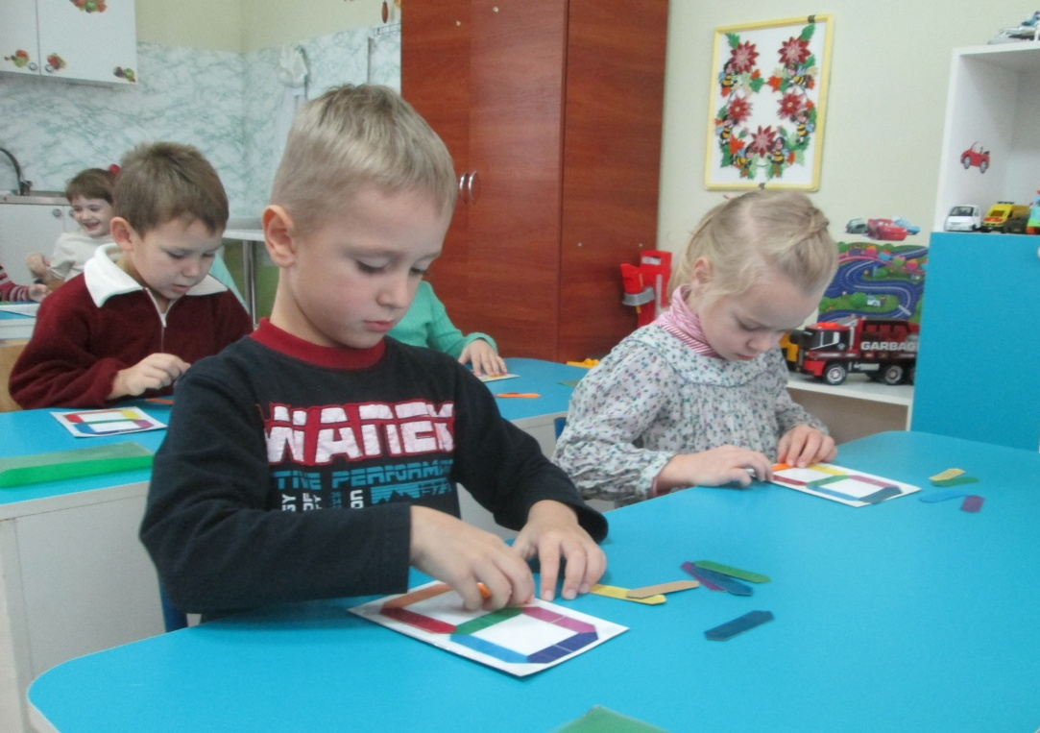
"Кохле-Охле-Желе-Зеле-Геле-Селе-Фи"
Знакомство ребенка с цифрами при помощи этого необычного пособия доставит ему истинное удовольствие.
«Чудо-восьмерка» развивает:
1. Интеллект – процессы внимания, словесно – логической – памяти,
операции пространствен
ного и логического мыш
ления, умение составлять
цифры и складывать
образные фигуры.
2. Мелкую моторику рук.

Slide 16
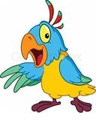
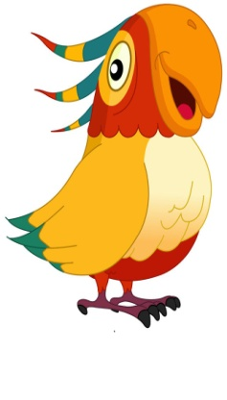
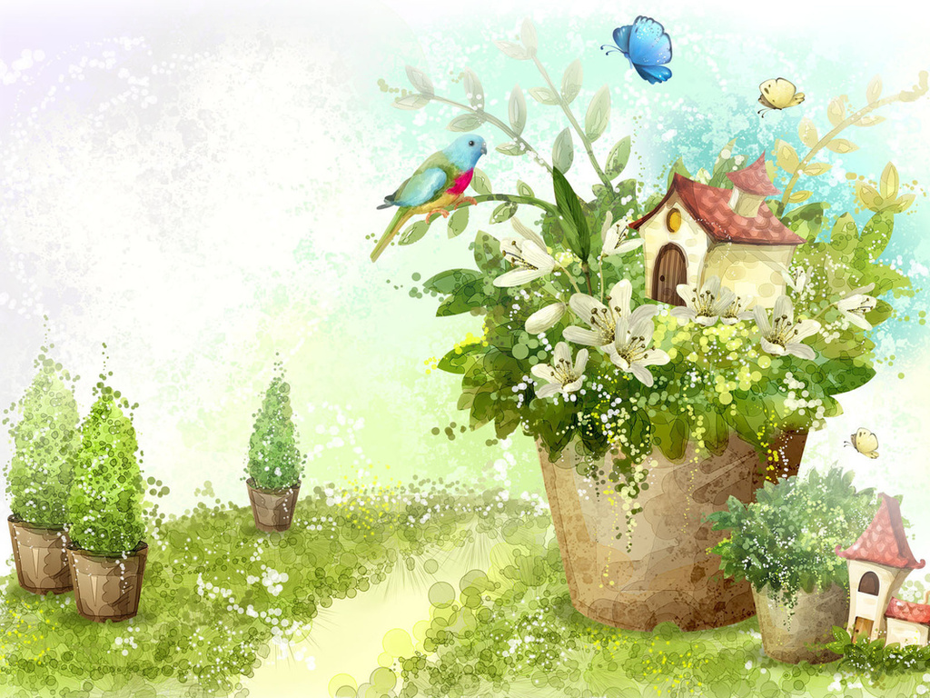
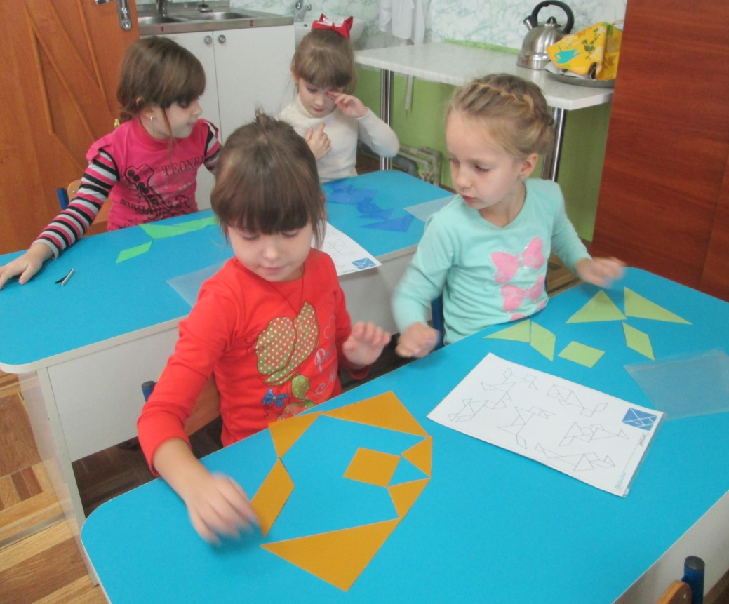
Город говорящих попугаев – одна из самых любимых игровых зон
Здесь сказку сопровождают попугаи Эник и Беник. Они научат детей собирать из различных фигур образы и предметы.

Slide 17

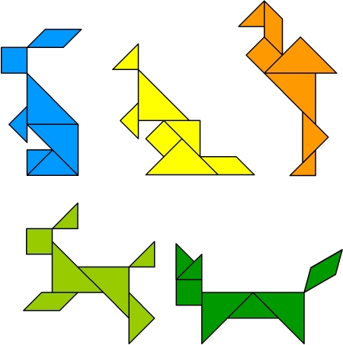
Танграм— головоломка, состоящая из семи плоских фигур, которые складывают определённым образом для получения другой, более сложной, фигуры.
Фигура, которую необходимо получить, при этом обычно задаётся в виде силуэта или внешнего контура. При решении головоломки требуется соблюдать два условия: первое — необходимо использовать все семь фигур танграма, и второе — фигуры не должны перекрываться между собой.

Slide 18
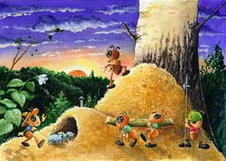
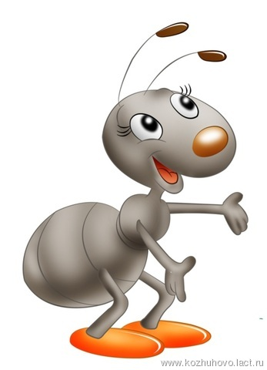
Страна Муравия. – это настоящая волшебная страна с интересными заданиями.
Ее хозяйка – королева Мурана – вместе с муравьем Мурашиком приглашают детей попутешествовать в «Лабиринте букв» и «Лабиринт цифр» (приложения к «Игровизору»)

Slide 19
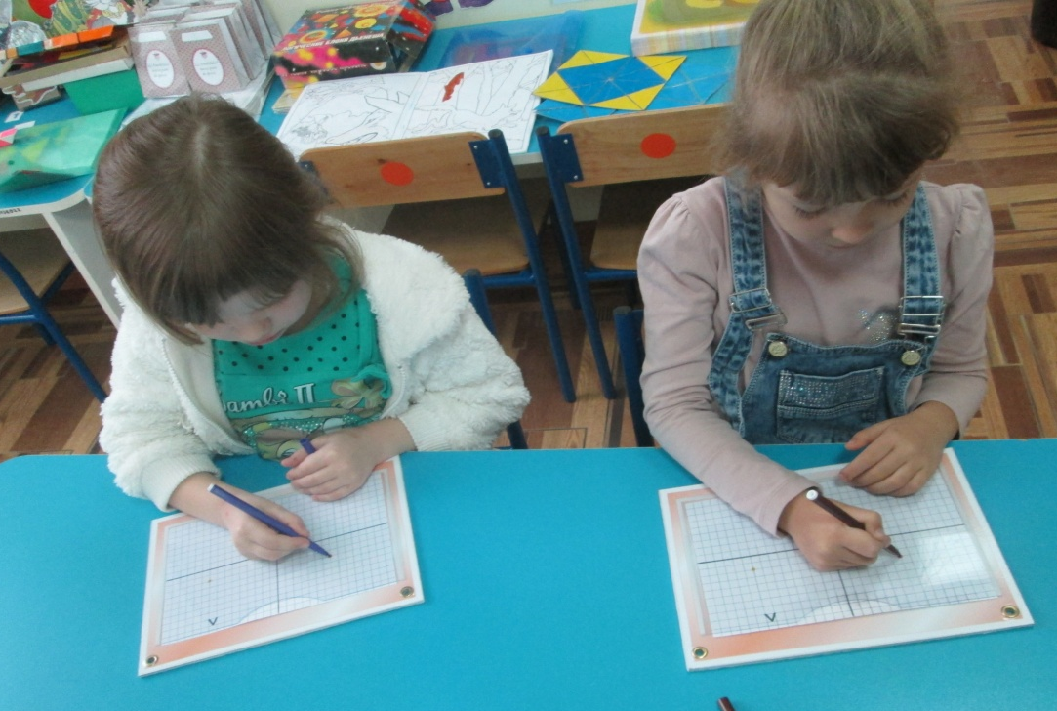
Ребенок, выполняя задания на "Игровизоре", может оценить результат и легко исправить ошибку.
"Игровизор"-это интеллектуальный тренажер. Он представляет собой прозрачный пластиковый карман, куда вкладываются листы с заданиями. Дети выполняют задания фломастером на водной основе. Фломастер оставляет яркий след, который легко стирается сухой бумажной салфеткой. Эта особенность «Игровизора» позволяет многократно использовать листы игровых заданий. В играх с интеллектуальным тренажером у дошкольников развивается
мелкая моторика пальцев,
точность движений,
происходит подготовка руки
к письму,
подготовка к чтению и
освоению математических
представлений.

Slide 20
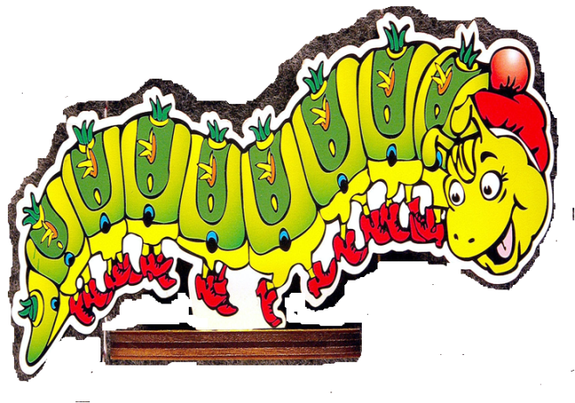
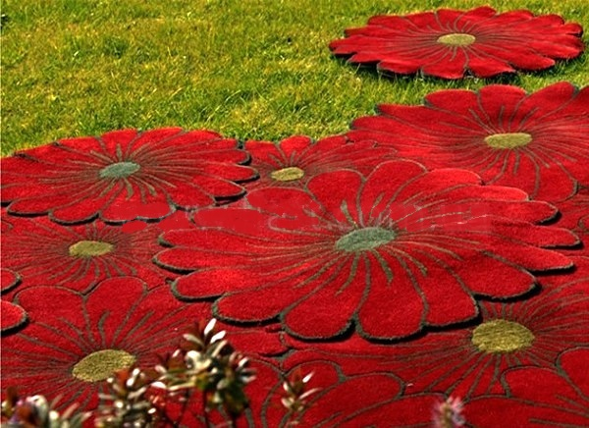
Ковровая Полянка – одна из любимых зон многих малышей.
Ее хозяева гусеница Фифа и Лопушок знакомят детей с игрой «Змейка».

Slide 21
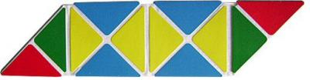
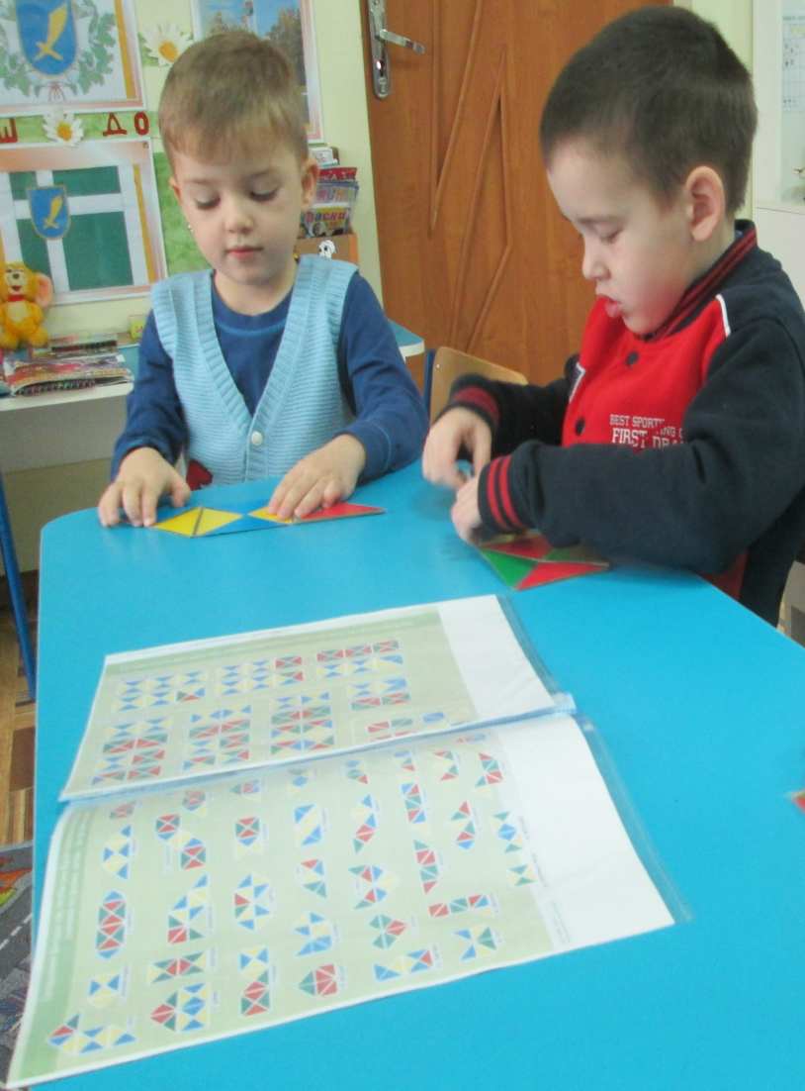
Эта змейка-головоломка позволяет не только поиграть, развить пространственное воображение и тонкую моторику, но и является материалом, знакомящим с основами геометрии, стериометрии, счетным материалом, основой для моделирования, творчества, которое не имеет ограничений по возрасту.

Slide 22
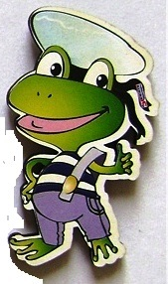
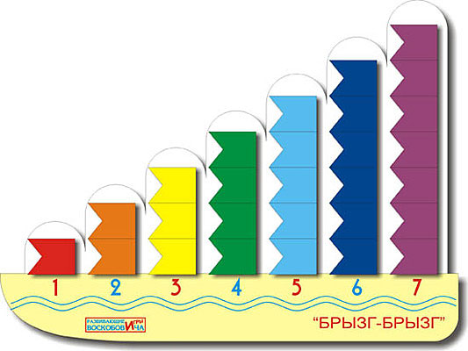
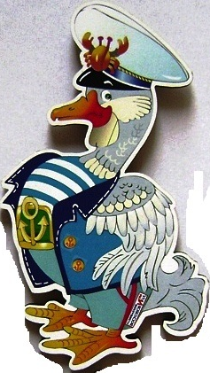
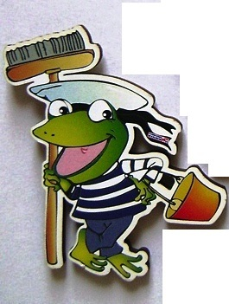
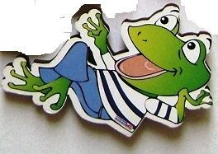
Еще одна волшебная зона - Голубой Ручей. Ее герои Капитан Гусь и Лягушки-матросы, игра ют с малышами в «Кораблик «Брызг-Брызг». Для того, что бы отправится в плавание и продолжить путь, паруса на корабле должны выстроится в определенном порядке.

Slide 23
Кораблик «Брызг - брызг»
В игре развиваются :
1. Сенсорные способности
2. Мелкая моторика рук.
3. Внимание, мышление, память, речь.
4. Обучение счёту.
5. Освоение пространственных отношений.
6. Решение логических задач.

Slide 24
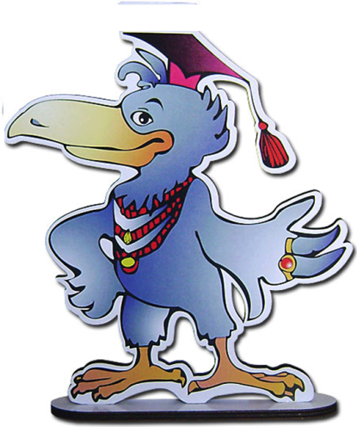
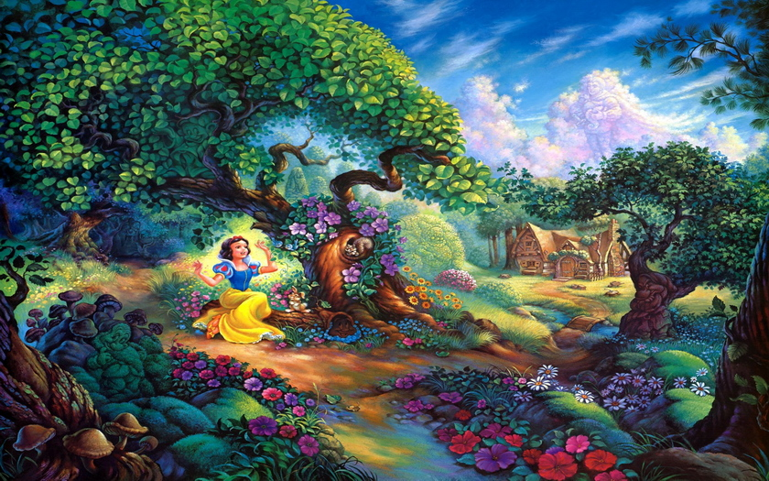
Поляна сказок - это настоящие волшебные превращения. На этой поляне Ворон Метр рассказывает сказки, а дети совершают настоящие фокусы, превращая квадрат в различные вещи и персонажи.

Slide 25
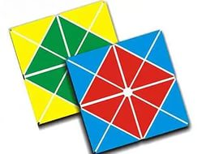
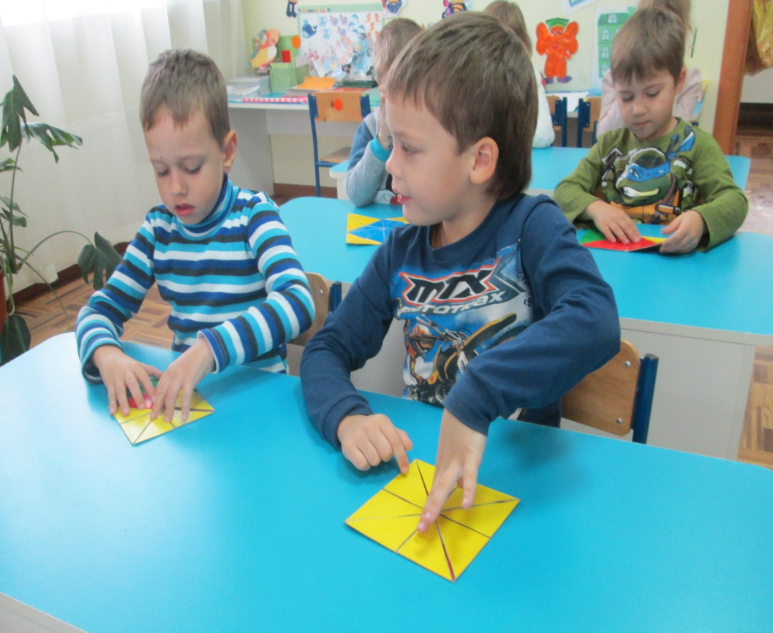
Игра представляет собой 32 картонных
треугольника, наклеенных с двух сторон на
расстоянии 3-5 мл друг от друга на гибкую
тканевую основу. С одной стороны «Квадрат» -
зеленого и желтого цвета, с другой – синего и красного. «Квадрат» легко трансформируется: его можно складывать по линиям сгиба в разных направлениях по принципу «оригами» для получения объемных и плоскостных фигур. Потому-то эту игру
называют еще
«Вечное оригами» или
«Квадрат– трансформер».

Slide 26
Методические рекомендации
Формы работы в «Фиолетовом лесу» могут быть самые разнообразные: специально организованная деятельность: занятия, решение проблемных заданий, придумывание историй с участием «жителей» леса и детей группы, сочинение загадок, сказок, стихотворений, исследовательская деятельность, проведение математических праздников и досугов и пр.; свободная деятельность детей.

Slide 27
Спасибо за Внимание!

